Slide 1
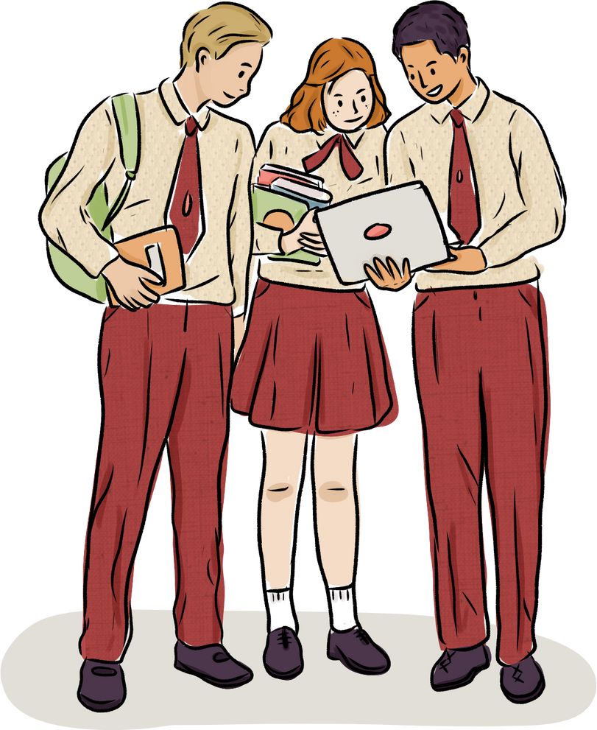
CHÀO MỪNG CÁC EM
ĐẾN VỚI
TIẾT HỌC MỚI!

Slide 2
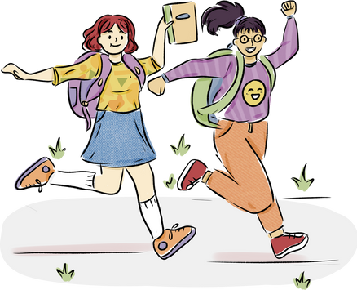
KHỞI ĐỘNG
Các em đã từng đi biển chưa? Em thường đi vào khoảng thời gian nào và em đi cùng ai?

Slide 3
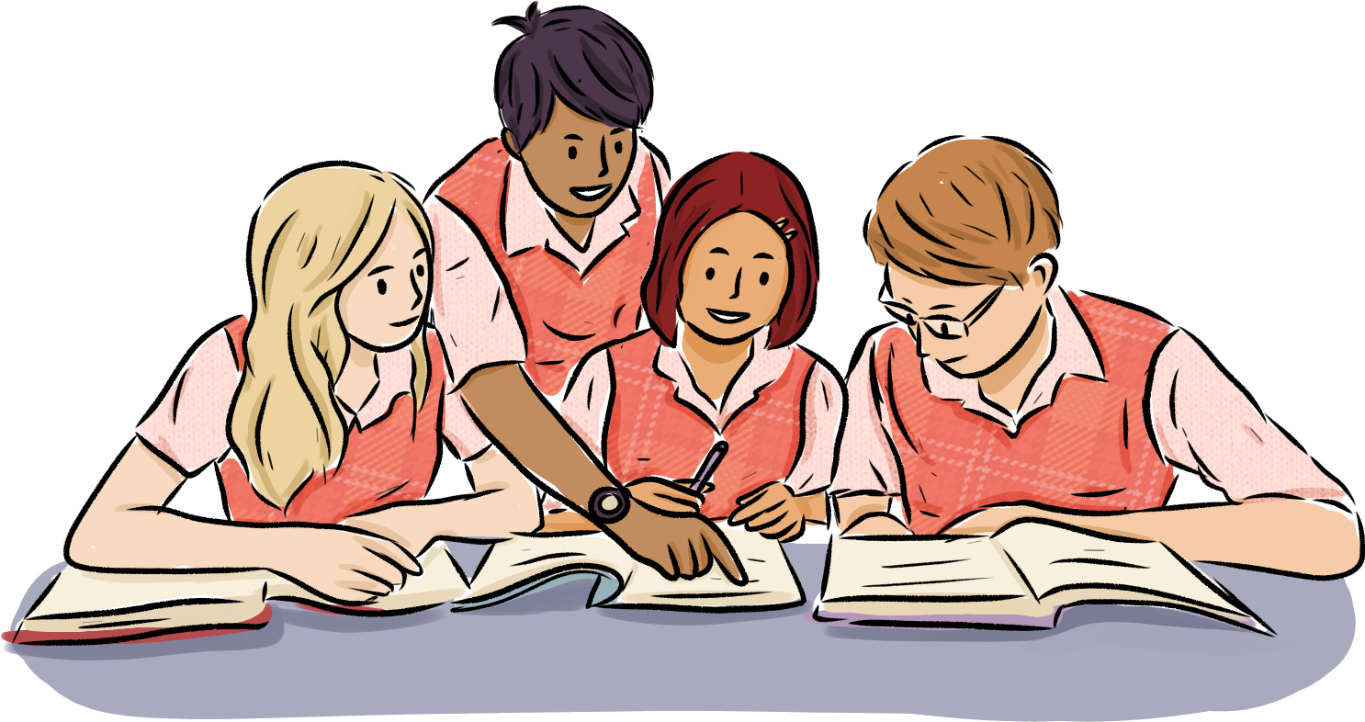
BÀI 13
ĐỌC 3:
ĐOÀN THUYỀN ĐÁNH CÁ

Slide 4
NỘI DUNG BÀI HỌC
01
Đọc
thành tiếng
02
Đọc hiểu
03
Đọc
nâng cao

Slide 5

01
Đọc
thành tiếng

Slide 6
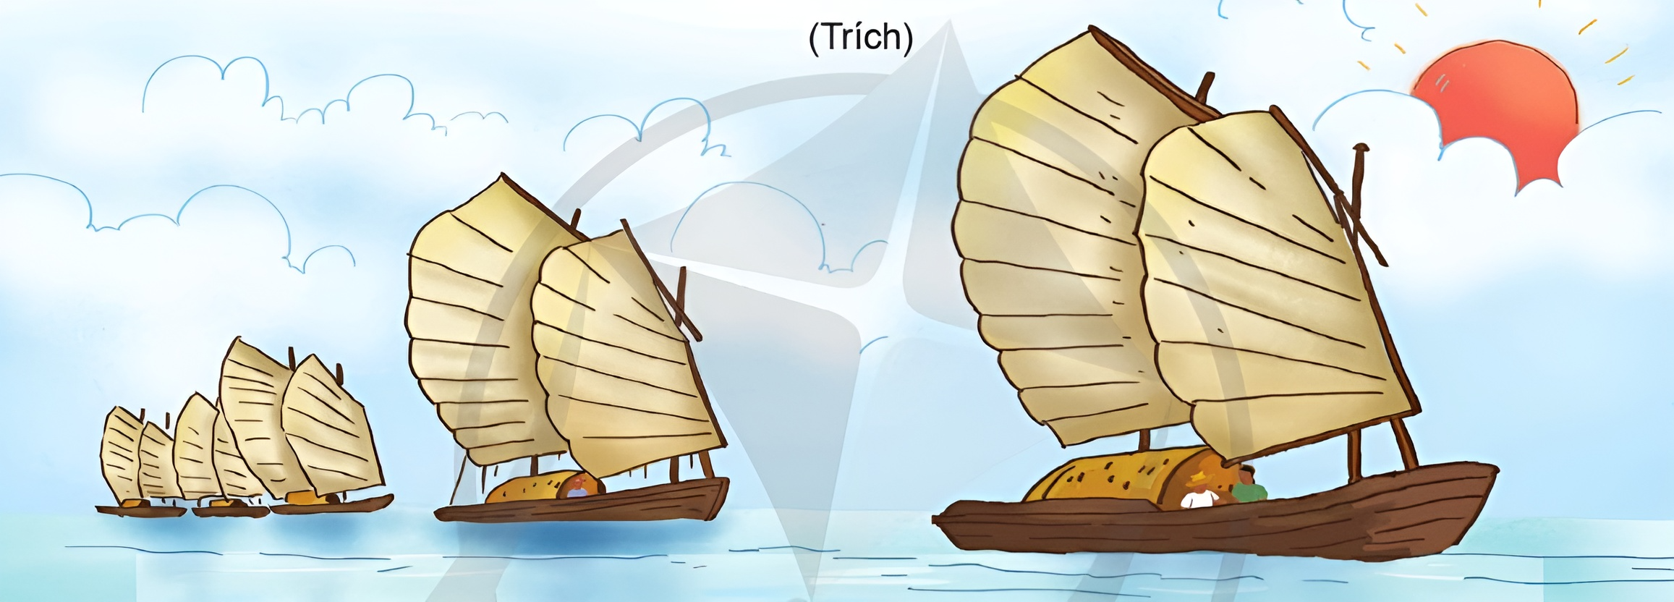
Đọc mẫu bài "Đoàn thuyền đánh cá"
Giọng đọc thể hiện cảm xúc vui, say mê,...

Slide 7
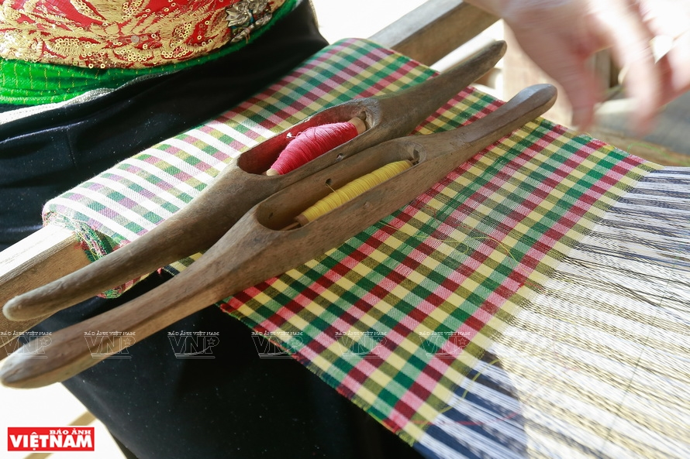
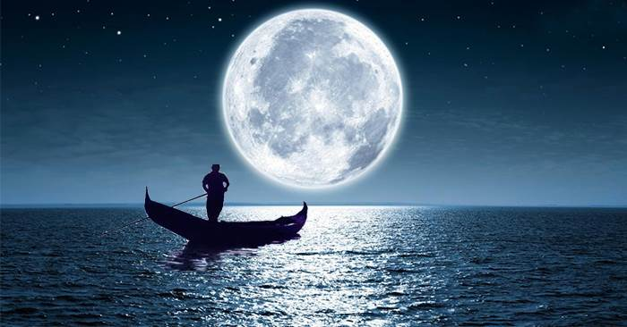
Luyện đọc từ khó
Thoi
Gõ thuyền

Slide 8
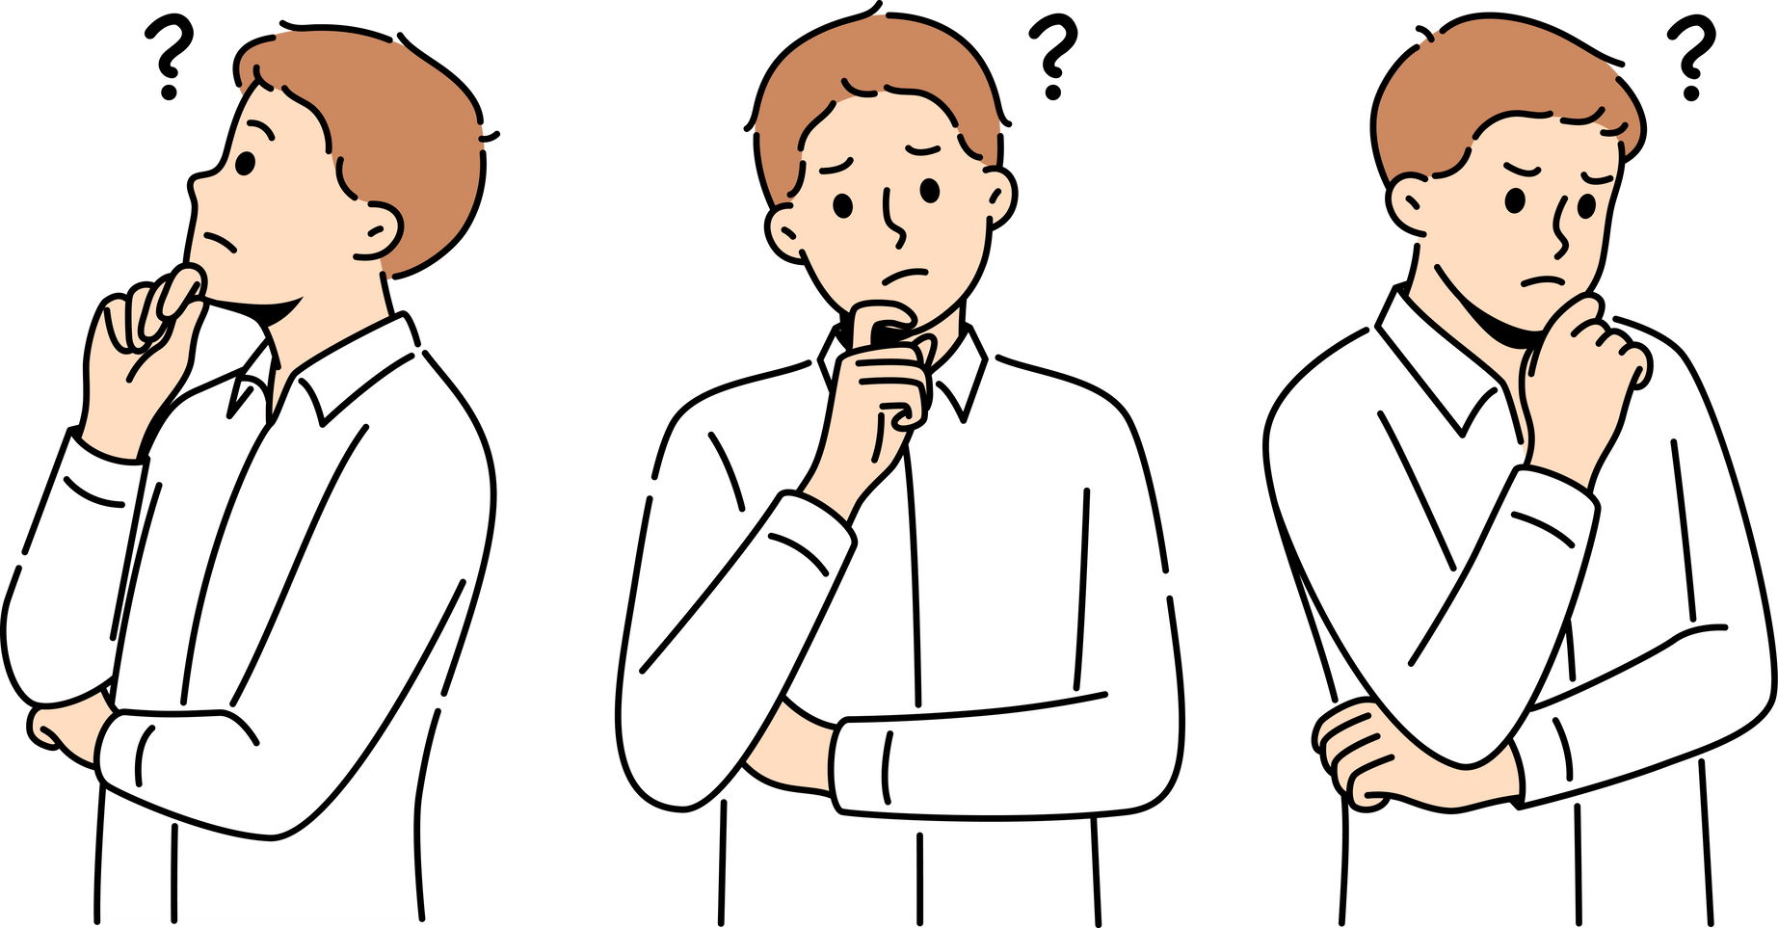
Giải nghĩa từ khó
Thoi
Bộ phận của khung cửi hay máy dệt để luồn sợi trong khi dệt vải.
Gõ thuyền
(Động tác của người đánh cá) Gõ mạnh vào mạn thuyền, tạo nên tiếng động để lùa cá bơi về một hướng.

Slide 9

Luyện tập tra điển
Khơi
Xoăn
Rạng đông

Slide 10

Luyện đọc
Luyện đọc bài với giọng đọc diễn cảm, nhấn giọng
đúng chỗ, phù hợp và đọc đúng các từ khó có trong bài đọc.

Slide 11
02
Đọc hiểu

Slide 12

Trả lời câu hỏi
Câu 1. Qua khổ thơ 1, em hiểu đoàn thuyền đánh cả ra khơi vào lúc nào?
Câu 2. Những từ ngữ, hình ảnh nào cho biết những người đánh cá đã làm việc suốt đêm?
Câu 3. Tiếng hát vang lên suốt quá trình lao động nói lên điều gì?
Câu 4. Nêu một hình ảnh so sánh hoặc nhân hoa mà em thích. Vì sao em thích hình ảnh đó?
Câu 5. Tìm những từ ngữ, hình ảnh thể hiện cảm nhận của người lao động về vẻ đẹp huy hoàng, thơ mộng của thiên nhiên.
Câu 6. Cảm nhận của người lao động về vẻ đẹp của thiên nhiên nói lên điều gì về họ?

Slide 13
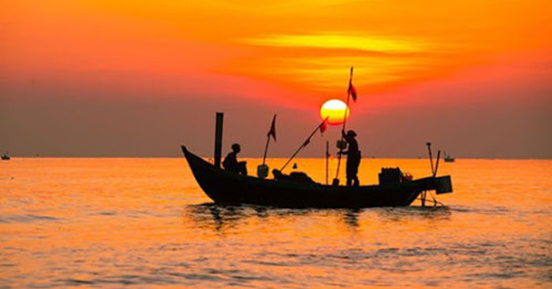
Câu 1. Qua khổ thơ 1, em hiểu đoàn thuyền đánh cả ra khơi vào lúc nào?
Đoàn thuyền ra khơi vào lúc hoàng hôn. Điều này được thể hiện qua các câu thơ:
Mặt Trời xuống biển như hòn lửa
Sóng đã cài then, đêm sập cửa.

Slide 14

Câu 2. Những từ ngữ, hình ảnh nào cho biết những người đánh cá đã làm việc suốt đêm?
Gõ thuyền đã có nhịp trăng cao
Câu hát căng buồm với gió khơi,
Đoàn thuyền chạy đua cùng Mặt Trời,
Mặt Trời đội biển nhỏ màu mới,
Mắt cá huy hoàng muôn dặm phơi.
Sao mở, kéo lưới kịp trời sáng
Ta kéo xoăn tay chùm cá nặng
Vẩy bạc đuôi vàng loẻ rạng đông
Lưới xếp buồm lên đón nắng hồng.

Slide 15
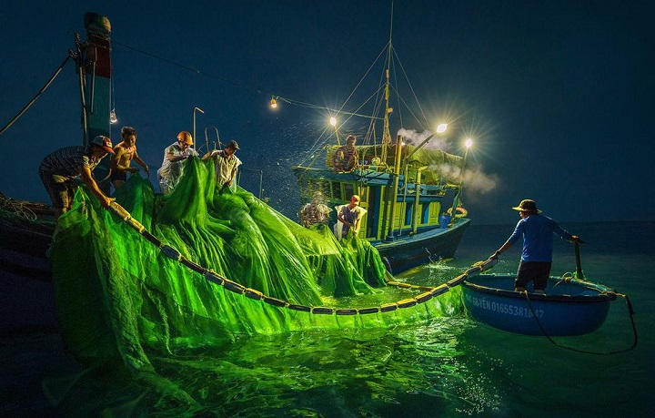
Câu 3. Tiếng hát vang lên suốt quá trình lao động nói lên điều gì?
Tiếng hát vang lên suốt quá trình lao động thể hiện niềm vui của những người lao động: vui với công việc của mình và vui với thành quả lao động của mình.

Slide 16
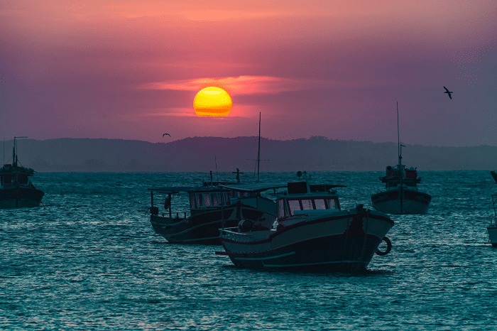
Câu 4. Nêu một hình ảnh so sánh hoặc nhân hoa mà em thích. Vì sao em thích hình ảnh đó?
Gợi ý hình ảnh nhân hóa
Em thích hình ảnh "Sóng đã cài then, đêm sập cửa", vì hình ảnh này khiến em nghĩ đến một ngôi nhà khổng lồ trong truyện cổ tích, sóng và đêm là những người khổng lồ trong câu chuyện đó.

Slide 17
Câu 4. Nêu một hình ảnh so sánh hoặc nhân hoa mà em thích. Vì sao em thích hình ảnh đó?
Gợi ý hình ảnh so sánh
Em thích hình ảnh Mặt Trời xuống biển như hòn lửa vì hình ảnh này khiến em nghĩ tới ông Mặt Trời rất to và đỏ, rất đẹp đang khuất dần trên mặt biển.

Slide 18
Câu 5. Tìm những từ ngữ, hình ảnh thể hiện cảm nhận của người lao động về vẻ đẹp huy hoàng, thơ mộng của thiên nhiên
Đó là các từ ngữ, hình ảnh: cá bạc Biển Đông lặng, cá thu Biển Đông như đoàn thoi, đêm ngày dệt biển muôn luồng sáng, đến dệt lưới ta...; gõ thuyền đã có nhịp trăng cao; (cá) vảy bạc đuôi vàng lóe rạng động; lưới xếp buồm lên đón nắng hồng; đoàn thuyền chạy đua cùng Mặt Trời; Mặt Trời đội biển nhỏ màu mới; mắt cá huy hoàng muôn dặm phơi.

Slide 19
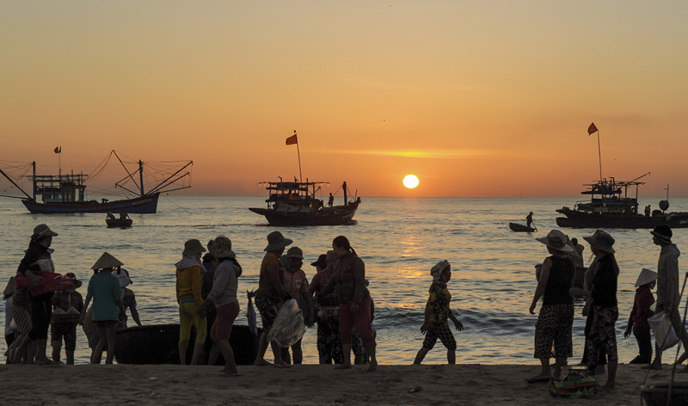
Câu 6. Cảm nhận của người lao động về vẻ đẹp của thiên nhiên nói lên điều gì về họ?
Những người lao động rất yêu biển, yêu thiên nhiên đất nước và gắn bó với biển. Họ yêu công việc, tự hảo với công việc của mình.

Slide 20
Nội dung, ý nghĩa
Bài thơ ca ngợi vẻ đẹp của thiên nhiên của biển cả.
Ca ngợi vẻ đẹp của những người lao động.
Nói lên niềm vui, tinh thần lạc quan của người lao động.
Ca ngợi sự giàu có của biển cả.

Slide 21
KẾT LUẬN
Bài đọc như một khúc ca hay, như một bức tranh đẹp ca ngợi vẻ đẹp của biển, vẻ đẹp của những người lao động trên biển.

Slide 22
03
Đọc nâng cao

Slide 23
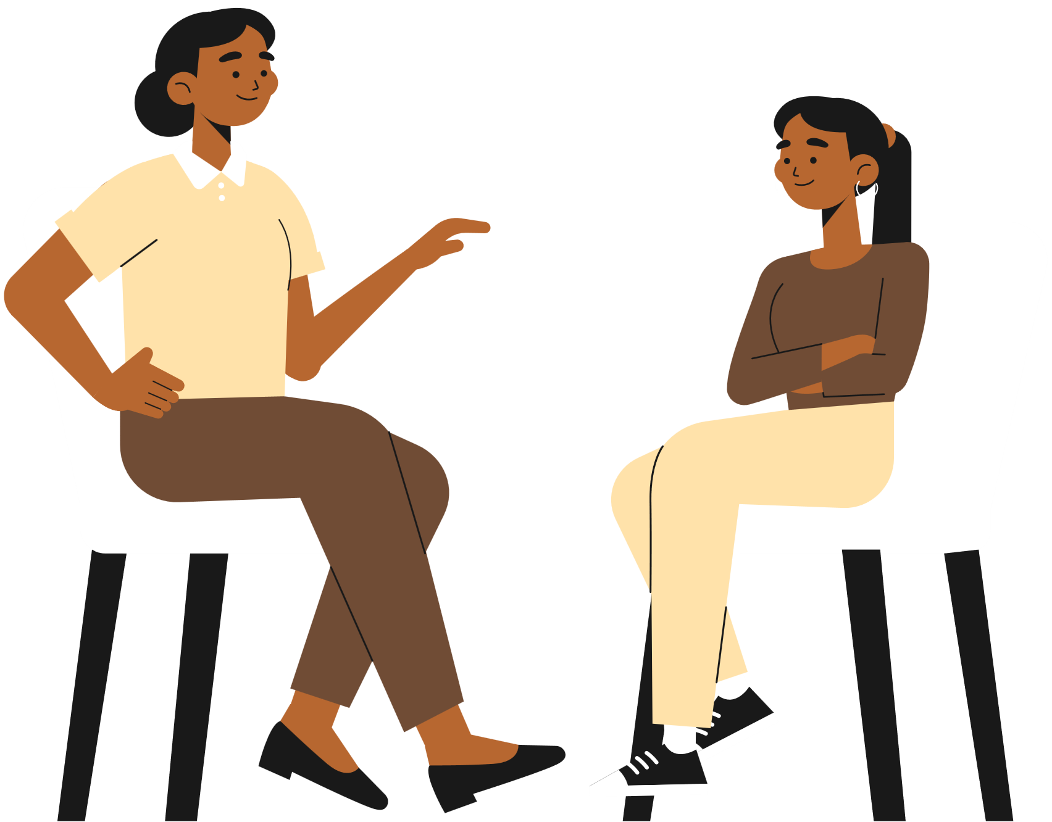
Luyện tập, chú ý cách ngắt nghỉ ở giữa các câu; nhấn mạnh các từ ngữ quan trọng trong bài.

Slide 24

Luyện đọc
Hát rằng: / cả bạc Biển Đông lặng //
Cả thu Biển Đông / như đoàn thoi //
Đêm ngày dệt biển / muôn luồng sáng //
Đến dệt lưới ta, / đoàn cá ơi! //
Ta hát bài ca / gọi cá vào, //
Gõ thuyền / đã có nhịp trăng cao, //
Biển cho ta cả / như lòng mẹ //
Nuôi lớn đời ta / tự buổi nào.

Slide 25
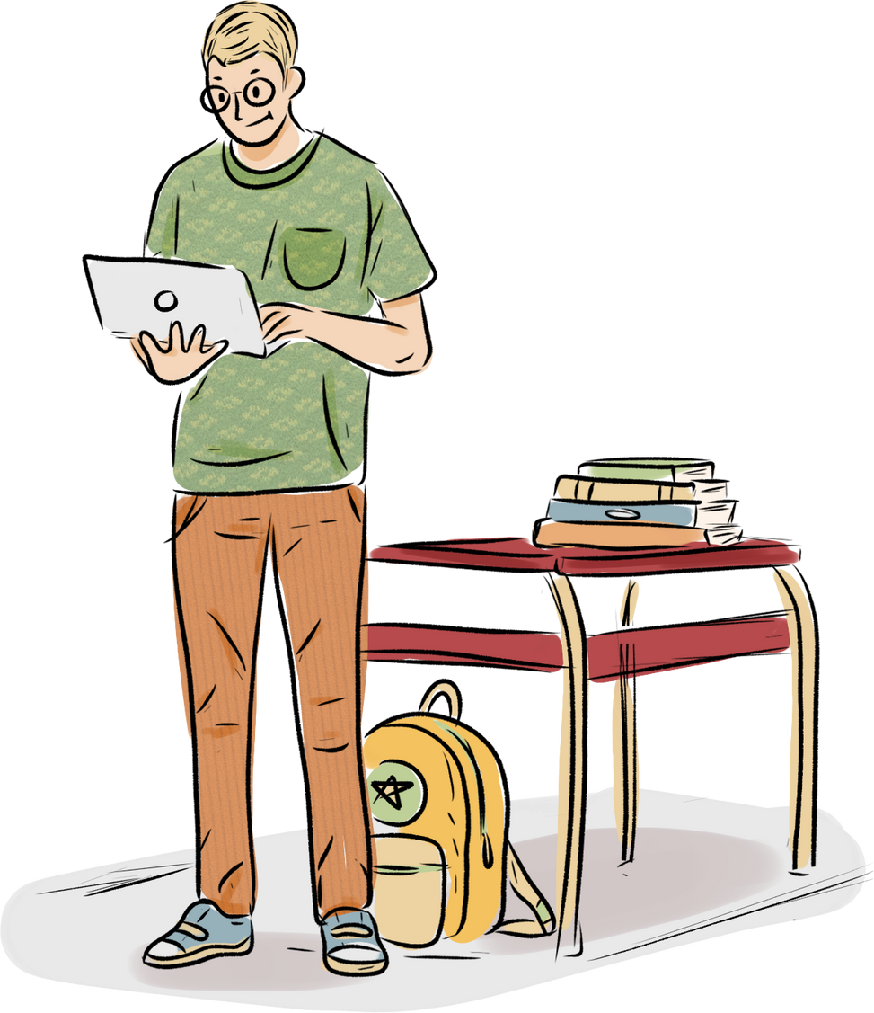
CỦNG CỐ, DẶN DÒ
Học thuộc lòng 3 khổ thơ cuối.
Chuẩn bị cho bài luyện nói Em đọc sách báo.

Slide 26
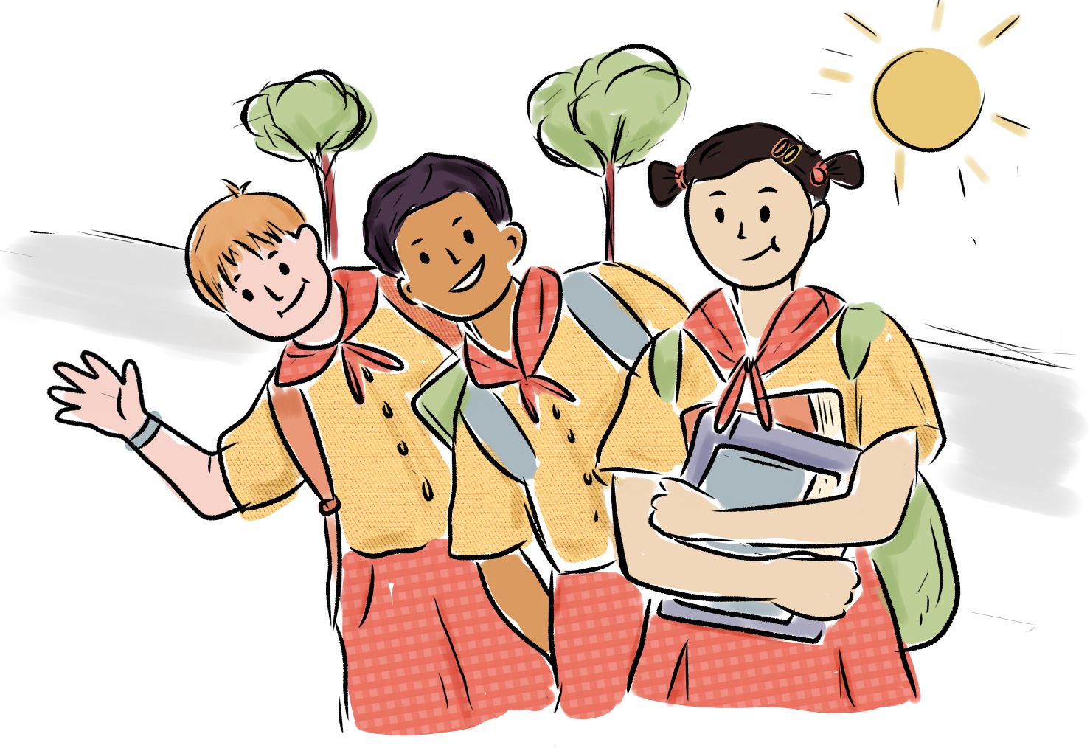
CẢM ƠN
CÁC EM
ĐÃ CHÚ Ý LẮNG NGHE!

